Slide 1
景德镇市教育云课堂建设项目
江西有限公司景德镇分公司
2018年4月
Notes:
各位领导、同事大家好，我是江西景德镇分公司王维云，按照政企公司的要求，我这里向各位介绍下景德镇市教育云课堂项目

Slide 2
目录
01
项目背景
目
录
项目建设
02
03
项目实施
04
项目意义
05
可推广性
Notes:
我的讲解主要分五个方面：1、项目背景；2、项目建设；3、项目实施；4、项目意义；5、可推广性

Slide 3




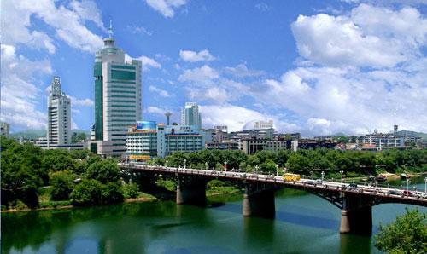











1.1项目背景情况介绍
客户背景
1、2016年初，江西省教育厅将景德镇市列为全省教育信息化试点城市，为积极稳妥推进我市教育信息化试点工作。
2、景德镇教育局作为全省教育信息化试点单位，客户根据当前和未来的教育发展需要，需要建设一套集课程录制存储、区本资源管理共享、校本资源建设、多方远程互动教学、远程教学教研、课件直播点播、远程集中控制管理等能力的云课堂平台。
宽带网络校校通
教育资源
服务平台
教育管理
服务平台
优质资源班班通
网络学习空间人人通
Notes:
在讲述这个案例前，我先说点题外话，大家都知道，教育局早几年就要求三通两平台，我们江西公司，特别是景德镇分公司一直在积极的开拓教育行业新型产品、更有粘性的产品，而不仅仅是满足当下的人人通，毕竟人人通产品大家都知道功能单一，被取代可能性很大！回到这个案例，这个案例是17年中标的，其实这个项目在16年我们就开始跟进，三家运营商都递交了方案，毕竟教育城域网是教育行业迄今为止最大的蛋糕，好比公安天网，这样一说大家都明白了！我们先看看客户背景：2016年初，江西省教育厅将景德镇市列为全省教育信息化试点城市，为积极稳妥推进我市教育信息化试点工作。也正是这个源头，项目才会得以展开！经过与客户的沟通，最后得知：景德镇教育局作为全省教育信息化试点单位，客户根据当前和未来的教育发展需要，需要建设一套集课程录制存储、区本资源管理共享、校本资源建设、多方远程互动教学、远程教学教研、课件直播点播、远程集中控制管理等能力的云课堂平台。从中我们明白客户到底要干嘛！

Slide 4
1.2客户需求
需求：优秀教师在智能化互动录播教室中通过网络把教学视频场景和授课计算机画面以标准的流媒体编解码技术进行实时采集压缩、集中存储及监控管理，同时将教师授课实况实时推送至多个常态化云教室及终端用户。通过平台的建设使优秀的教师、课程、资源、知识得到充分的展示、记录、管理、分享，可实现同步课堂、翻转课堂、双师课堂、名师课堂、微课录制等应用，促进了优质教育资源全面云覆盖。
需求：市教育局建设一个区域资源管理平台、一个区域集控管理中心。
需求：在景德镇一中建设一个校级资源管理平台、一个智能化云教室、一个常态化云教室、一套4G超便携实景互动教学主机
需求
需求：在景德镇实验学校建设一个校级资源管理平台、一个智能化云教室、一套4G超便携实景互动教学主机
需求：在景德镇二中建设一个校级资源管理平台、一个智能化云教室
Notes:
得知客户的大概的意图，我们与IT集成厂家一起与客户细化需求，通过建立：1、市教育局建设一个区域资源管理平台、一个区域集控管理中心。2、在景德镇一中建设一个校级资源管理平台、一个智能化云教室、一个常态化云教室、一套4G超便携实景互动教学主机。3、在景德镇二中建设一个校级资源管理平台、一个智能化云教室。4、在景德镇实验学校建设一个校级资源管理平台、一个智能化云教室、一套4G超便携实景互动教学主机。另外在原本学校已建成一套精品录播系统的课室配置互动教学主机（录播伴侣），以实现与其他装有互动录播设备或互动教学主机的教室进行实时音视频的互动。通过这些具体的动作，最后希望：优秀教师在智能化互动录播教室中通过网络把教学视频场景和授课计算机画面以标准的流媒体编解码技术进行实时采集压缩、集中存储及监控管理，同时将教师授课实况实时推送至多个常态化云教室及终端用户。通过平台的建设使优秀的教师、课程、资源、知识得到充分的展示、记录、管理、分享，可实现同步课堂、翻转课堂、双师课堂、名师课堂、微课录制等应用，促进了优质教育资源全面云覆盖。

Slide 5
1.3客户目标
景德镇市教育局云课堂项目建设目标，是实现以人为本、面向服务、信息互通、数据共享，能提供及时、准确、高效、随时随地的教育资源应用服务。通过“管理+应用”的思路帮助景德镇市教育局由传统的以各自独立的应用系统为主，转向以统一管理和应用的区域集控管理中心为核心，通过“区域+校级”资源管理平台的模式实现全市优质教育资源的整合和配置优化，使全市教育综合水平实现 “明显提升”，全面形成人人可享有优质教育资源的互联网学习环境,全面提升适应“互联网+”时代的全民信息化素养，形成网络化、数字化、个性化、终身化的教育体系和人人皆学、处处能学、时时可学的学习型社会。
1、推动优质教育资源共建共享，促进城乡教育均衡发展；
2、推进信息技术与教学的深入融合；
3、提高学生成绩及综合素质；
4、促进教师专业化发展；
5、提升景德镇市教育的现代化水平；
6、构建景德镇市教育的信息化品牌。

Slide 6
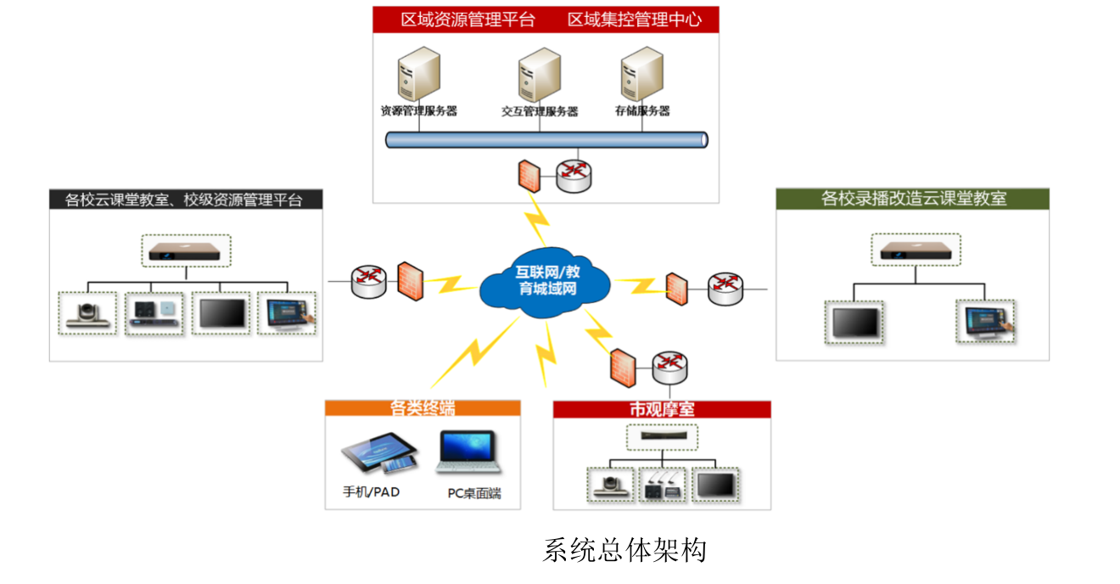
2.1项目技术方案介绍
本方案为满足景德镇市大规模市、区、校云课堂教学应用的需求，采用业界先进的网络传输技术、大规模组网技术、视音频编解码处理技术、多媒体交互技术，实现跨区域创新教学应用，提升整体教育信息化水平，促进地区之间教育的均衡发展。
方案特点：1、抗丢包率技术；2、多终端双向互动能力；3、网络带宽自适应；4、视频编解码技术；5、时间轴唇音同步技术；6、视频带宽复用技术；7、全自动跟踪导播技术。
Notes:
第二部分我们来看看项目整理方案，写过行业方案的同事都清楚，我们做的方案一定要满足客户的需求且必须有点高度，这样我们在技术方案这点才能胜出，做项目说简单点就是做事做人，我们作为项目经理，一定要把事情干的漂亮，怎么才能让客户给我们这个事情干，那就必须把技术方案或者说本地可研报告写出高度，来打动客户。虽然此次教育局是针对直属的33所学校进行招标，但我们的方案从市级出发，深度达到了区县，从客户一个完整的教育行业发展规划，这正是市教育局层面需要看到的。从图我们看到：本方案为满足景德镇市大规模市、区、校云课堂教学应用的需求，采用业界先进的网络传输技术、大规模组网技术、视音频编解码处理技术、多媒体交互技术，实现跨区域创新教学应用，提升整体教育信息化水平，促进地区之间教育的均衡发展。而方案特点上：1、抗丢包率技术；2、多终端双向互动能力；3、网络带宽自适应；4、视频编解码技术；5、时间轴唇音同步技术；6、视频带宽复用技术；7、全自动跟踪导播技术。也是云课堂的行标，更是客户的需求。

Slide 7
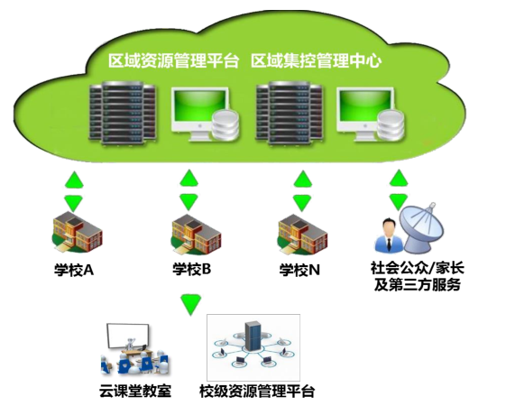
云课堂内容介绍—概述
本次方案整体设计思路以课堂教学为切入点，创新教育信息技术与教育教学的深度融合，实现实时优秀的教育资源可以能够更大范围的传播分享，推动各区域之间、学校之间、教师之间、学生之间建立起协同教学的新模式，逐步缩小区域、城乡、校际差距，不断提升全域教育水平。

Slide 8
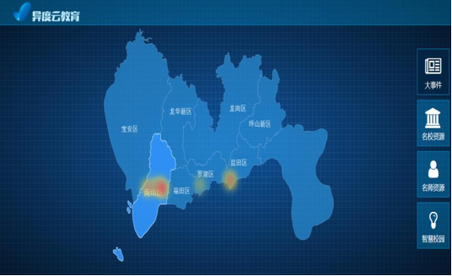
云课堂内容介绍—区域资源管理平台
区域资源管理平台的建设，可以实现景德镇市、区跨校之间云课堂教室的互联互通，支持 IOS 及 Android 用户利用移动智能设备接入云课堂授课现场进行远程音视频双向互动、参与评课等；同时，根据优质资源共建共享的原则，优质的教育资源可以从教师私人资源、到校级资源管理平台再到区级资源管理平台逐级提交方式：教师拥有私人空间存储私有资源，可以把私有资源提交到校级资源管理平台，校级资源管理平台可把本校内的优质资源共享到到区级资源管理平台。
区域资源管理平台通过接入各校级资源管理平台，实现区域范围内名校名师、优质教学视频等优质资源的共享和呈现。包含区域所有学校教学动态、学校上传共享的教学视频、授课课件、名师资源、教学教研活动，也可以通过链接跳转至各学校校本资源管理门户，直接访问学校校本资源管理门户。

Slide 9
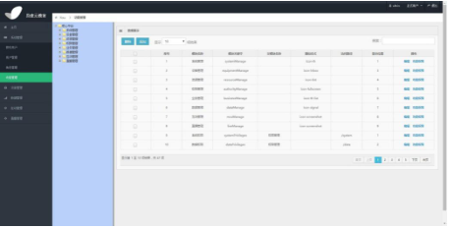
云课堂内容介绍— 区域集控管理中心
区域集控管理中心作为信息调度的总指挥中心点，要求能够结合各种云课堂教学教研应用开展的需求；能满足各种信号、各类数据的采集和集成；各种模拟视频、计算机、网络、音频等模拟和数字等各种信号的无缝接入。同时，可以无缝融合其他软硬件系统，支持各类教学教研环境的设备的集中管理、跨地域网络传输以及用户数据的交互共享，可以为教育管理者提供一系列的集中教育管理应用服务。

Slide 10
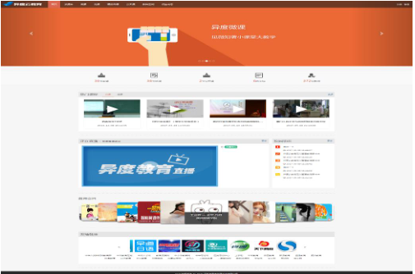
云课堂内容介绍—校级资源管理平台
资源存储、分类管理，是校级资源平台的基本功能。在“云课堂”应用过程中，老师可以利用云课堂教室或改造的录播教室的终端设备录制优课和微课视频，录制的教学视频能够上传到资源平台中，实现教学资源的汇总、发布和推送。这些资源在平台有良好的展示方式，方便用户在使用的时候快速检索资源，可以有效帮助学校实现校本资源建设，大幅提升学校内的资源共享程度及应用管理水平，同时，也可以将优质的教学资源共享至区域资源管理平台。

Slide 11
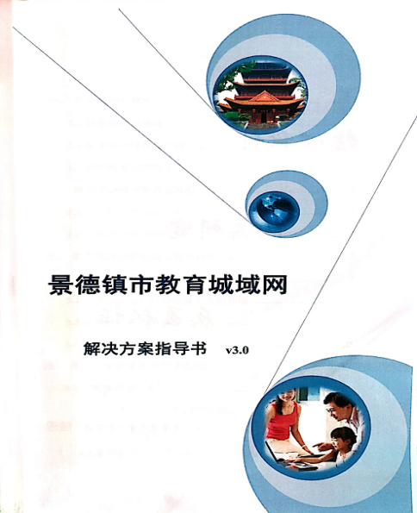
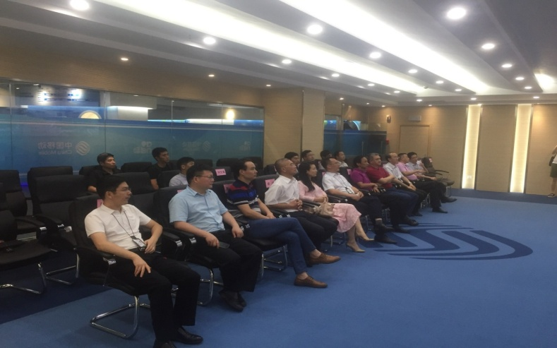
2.2项目商务方案介绍
1、客户经理在得到景德镇教育局作为全省教育城域网试点通知后，在公司层面成立以公司一把手挂帅的项目小组。在此基础上，积极向省公司申请资源及帮助，协助客户做好项目规划。2017年6月，我公司向客户推荐的项目规划书V3.0得到了教育局专家组高度认可。
2、为了更好的展示我公司的优势，公司一把手带领教育局领导及专家前往省公司信息化展厅参观教育信息化产品。教育局局长及书记对我公司的教育信息化产品高度评价，表示后期会进一步加强与我公司的合作。
Notes:
上张片子说的技术方案是做事，那做人商务方面呢：1、客户经理在得到景德镇教育局作为全省教育城域网试点通知后，在公司层面成立以公司一把手挂帅的项目小组。在此基础上，积极向省公司申请资源及帮助，协助客户做好项目规划。2017年6月，我公司向客户推荐的项目规划书V3.0得到了教育局专家组高度认可。为了更好的展示我公司的优势及态度，2017年夏天，公司一把手带领教育局领导及专家前往省公司信息化展厅参观教育信息化产品。教育局局长及书记对我公司的教育信息化产品高度评价，表示后期会进一步加强与我公司的合作。就因为这些点点滴滴，客户可以感觉到我们的实力，也感觉到我们对教育行业信息化的态度。

Slide 12
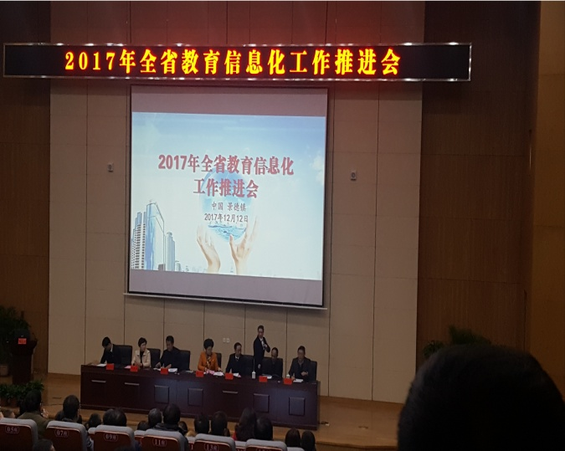
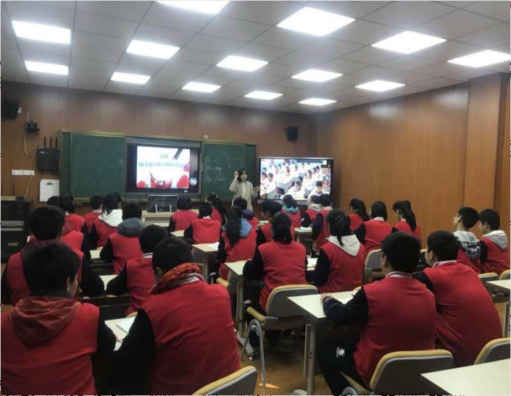
3.项目实施介绍
1、采购方面：由于客户项目工期紧，公司分管领导亲自落地采购进度，加快项目采购，确保按照合同要求按时供货。
2、协同方面：
1）教育局组织策划演示场景，负责协调试点学校关系，保障人员到位；
2）我公司负责网络测试，确保网络通畅；
3）合作厂家负责设备调试。
最后成功举办了2017年全省教育信息化工作推进会，省教育局领导及各地市教育局领导对此次展示很满意。
Notes:
第三部分，我们来看看整个项目的施工，做过项目的同事都知道，我们移动公司在做项目，最主要是两个动作：一是协调，协调公司内部关系，涉及到综合部的合同、物流中心的采购，财务部的报账；除了协调内部关系，我们还要协调客户关系，确保集成商按照客户的要求完成施工；二是把自己的产品推进去：例如：专线，工作手机等，而这些产品的交付也是一个协调动作。在这个项目中，由于工期太紧，在采购方面时间压力最大。而我们做了两个动作确保采购加快，一是公司分管采购领导亲自挂帅进行落地，二是在投标前，先发起采购流程，确保我们投标前，内部采购已完毕。2017年年底，有个全省的教育行业信息化大会在景德镇召开，为了在此期间更好的展示教育云课堂，在协调方面，我们主要是三个动作：1）教育局组织策划演示场景，负责协调试点学校关系，保障人员到位；2）我公司负责网络测试，确保网络通畅；3）合作厂家负责设备调试。最终：成功举办了2017年全省教育信息化工作推进会，省教育局领导及各地市教育局领导对此次展示很满意。图一是会议现场，图二是一中云课堂现场展示。

Slide 13
4、项目取得效益情况介绍
社会效益
经济效益
珠山
该项目不仅为公司带来了大额信息化收入，也是公司积极响应景德镇市乃至江西省教育行业信息化建设总体规划的积极表现，彰显了企业的专业能力和对社会责任的履行。同时后续通过区县内教育行业网络接入的带动，提升整体教育行业信息化渗透。
总收入：拉动ICT收入345万，合同期3年。
浮梁
乐平
昌江
竞争效益
教育云课堂平台，各学校的设备需要无缝对接，竞争对手无法再接入同类业务，极大的增强了教育行业客户的全业务发展潜力。
创新点：考虑到客户每年只有600万信息化资金，而此项目只是信息化建设的一部分，如果按照前期项目验收收取95%项目款，客户资金压力会很大，因此建议验收收取20%，一年质保后（待明年600万资金下来），收取95%。这样解决了客户资金压力。
Notes:
第四方面讲讲我们的效益，从原则上来讲我们移动虽然是国企，但从KPI来看，我们主要还是强调收入。在经济方面：拉动ICT收入345万，合同期3年。在社会效益方面： 该项目不仅为公司带来了大额信息化收入，也是公司积极响应景德镇市乃至江西省教育行业信息化建设总体规划的积极表现，彰显了企业的专业能力和对社会责任的履行。同时后续通过区县内教育行业网络接入的带动，提升整体教育行业信息化渗透。在竞争方面，主要是对抗DX方面： 教育云课堂平台，各学校的设备需要无缝对接，竞争对手无法再接入同类业务，极大的增强了教育行业客户的全业务发展潜力。这里最后强调一点，教育行业不比政府公安这些行业，信息化资金还是有所欠缺，去年为了更好的拿单，在收款方面，我们采取了如下策略：考虑到客户每年只有600万信息化资金，而此项目只是信息化建设的一部分，如果按照前期项目验收收取95%项目款，客户资金压力会很大，因此建议验收收取20%，一年质保后（待明年600万资金下来），收取95%。这样解决了客户资金压力。

Slide 14
5、项目可复制推广性、能力可输出性情况介绍
应用场景: 《国家中长期教育改革和发展规划纲要（2010－2020年）》中提到，要加快教育信息基础设施建设，强调“加快终端设施普及，推进数字化校园建设，实现多种方式接入互联网”、“加强优质教育资源开发与应用”、“强化信息技术应用”。在此基础上，教育云课堂运用而生。
目标客户：教育局电化教育馆
三.标准产品组成：移动云、专线、班班通、IDC
四. 业务拓展经验：1、紧抓政府报告，上门走访了解客户需求；2、形成项目小组，公司领导高位推动，并带客户参观考察；3、加大宣传报道，树立良好形象。
五. 可提供的合作伙伴资源：全通教育、科大讯飞、异度云
六. 其他行业及场景的复制推广建议
1、合作模式可以让其他行业借鉴，针对有资金压力的客户，我公司可以建议验收收取部分项目款，待来年资金到位（即一年质保后），再收取全部项目款；
2、该项目的成功为后续区县开拓市场奠定基础，因为区县项目的开展必须与市单位对接，这样一定程度上比竞争对手有优势。因此，为其它具有分支机构的行业提供了业务拓展的参考性，对于总部-分支机构规模较大的客户均可间接借鉴此业务的模式，在医疗行业，金融行业等有总分结构的行业得以参考复制。
Notes:
最后讲讲在复制推广方面，通过这个案例，有哪些可取的地方。1、在教育行业方面，应用场景: 《国家中长期教育改革和发展规划纲要（2010－2020年）》中提到，要加快教育信息基础设施建设，强调“加快终端设施普及，推进数字化校园建设，实现多种方式接入互联网”、“加强优质教育资源开发与应用”、“强化信息技术应用”。在此基础上，教育云课堂运用而生。2、目标客户：教育局电化教育馆。3、标准产品组成：移动云、专线、班班通、IDC；4、 业务拓展经验：1、紧抓政府报告，上门走访了解客户需求；2、形成项目小组，公司领导高位推动，并带客户参观考察；3、加大宣传报道，树立良好形象。5、 可提供的合作伙伴资源：全通教育、科大讯飞、异度云。这里主要强调一点：教育城域网中，与我们公司相关的业务，最主要是专线，说白了就是全市组成一张教育城域网。其次是硬件设备，例如防火墙、安全设备、交换机等IDC业务。再就是如果客户考虑资金，没资金建设私有云，我们可以向客户推荐公有云即为我们的移动云，或者混合云。在其他行业方面：1、合作模式可以让其他行业借鉴，针对有资金压力的客户，我公司可以建议验收收取部分项目款，待来年资金到位（即一年质保后），再收取全部项目款；2、该项目的成功为后续区县开拓市场奠定基础，因为区县项目的开展必须与市单位对接，这样一定程度上比竞争对手有优势。因此，为其它具有分支机构的行业提供了业务拓展的参考性，对于总部-分支机构规模较大的客户均可间接借鉴此业务的模式，在医疗行业，金融行业等有总分结构的行业得以参考复制。我的汇报完毕，谢谢！

Slide 15
谢 谢！

